Slide 1
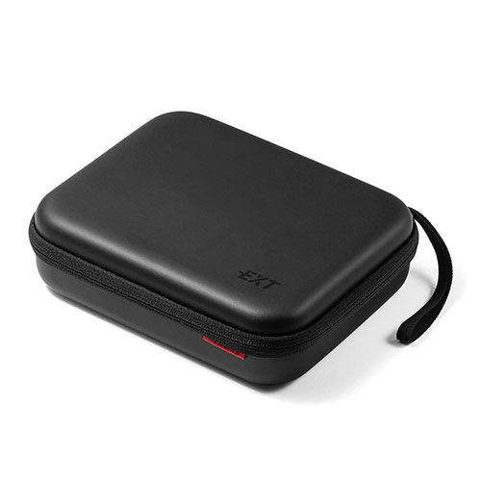


【提案書】
セミハード トラベルポーチ Mサイズ ケーブル ACアダプタ PC周辺機器整理 収納ポーチ
特徴
Mサイズのセミハードガジェットポーチ。外からの衝撃に強いセミハードタイプのため、精密機器などを持ち歩く際におすすめです。取り外し可能な間仕切り付きで、好きなように整理整頓も可能。
納期
納期スペース
仕様
カラー展開：ブラック
素材：表装/EVA（PU貼り）
サイズ：約W220×D175×H62mm（突起部、ストラップ含まず）
重量：約216g
付属品：間仕切り×3（本体に装着済）
生産国：中国
備考：メイン収納部有効内寸：約W215×D162×H35mm メッシュポケット部サイズ：約W202×H108mm
お見積
お見積りスペース

